Slide 1

Informagiovani
Unità Giovani - Area Giovani, Università e Alta Formazione
COSA E’
Un servizio d’informazione, orientamento e supporto rivolto ai giovani dai 15 ai 34 anni sui temi del lavoro, scuola e formazione, volontariato, mobilità internazionale, salute e benessere, attività culturali e del tempo libero.
Notes:
1

Slide 2
LE ATTIVITA’ SVOLTE DAGLI OPERATORI
Attualmente il servizio è gestito da 5 operatori/tutor, una coordinatrice e una referente amministrativa.
Le attività svolte:
Colloqui di prima accoglienza, mediazione informativa e accompagnamento dei giovani che necessitano di fruire di opportunità di orientamento e supporto specialistico; i successivi colloqui di follow-up;
Supporto all’organizzazione e allo svolgimento degli sportelli e dei laboratori di orientamento e delle iniziative informative e culturali in collaborazione con enti esterni;
Ricerca, aggiornamento ed elaborazione di informazioni negli ambiti tematici del servizio;
Gestione del sito web e, a breve, della nuova piattaforma dedicata che sarà disponibile da gennaio 2022;
Comunicazione e monitoraggio del servizio;
Attività di coordinamento del servizio /gestione amministrativa delle iniziative in appalto;
Partecipazione a progetti finanziati su temi inerenti le attività del servizio
Notes:
2

Slide 3
L’ORGANIZZAZIONE A SEGUITO DELL’EMERGENZA PANDEMICA (da marzo 2020)
Subito dopo l’inizio della crisi pandemica, nel marzo 2021 l’Informagiovani ha saputo ripensare radicalmente la propria organizzazione in tempi molto rapidi (meno di 15 giorni). In quel periodo è stato necessario chiudere la sede per un tempo prolungato, con fasi temporanee di riapertura che si sono alternate. Le attività sono state tutte riconvertite in modalità da remoto, previa prenotazione.
I giovani hanno partecipato sia ai colloqui con gli operatori del servizio, sia ai colloqui specialistici individuali o in piccolo gruppo tramite la piattaforma Teams, con prenotazione online.
Dal mese di maggio, la sede di via Dogana è stata riaperta stabilmente per due pomeriggi alla settimana (mercoledì e giovedì) con orario ridotto, nonostante le difficoltà legate all’assenza di alcuni operatori collocati in lavoro agile permanente fino alla fine dell’emergenza. Da ottobre anche le attività di orientamento specialistico e i laboratori per piccoli gruppi sono stati riportati in sede, continuando comunque a garantire ai giovani la possibilità di scelta tra colloqui in via Dogana o online, in una fascia oraria ampia che copre tutta la settimana lavorativa.
Anche le scuole hanno partecipato ai laboratori a loro dedicati tramite piattaforme online, su prenotazione delle singole classi.
Notes:
3

Slide 4
LE NUOVE MODALITA’ DI ISCRIZIONE E PROFILAZIONE DEI GIOVANI
Le nuove modalità, soprattutto quelle individuali, si sono rivelate efficaci e adatte al target, tanto che si è registrato un notevole incremento di partecipanti rispetto agli anni precedenti e un ottimo livello di gradimento del servizio.
In particolare le nuove modalità di iscrizione e prenotazione, sperimentate anche con la partecipazione al progetto MiG-Work, finanziato da ANCI Lombardia nell’ambito del bando regionale «La Lombardia è dei giovani 2020» e la creazione di un vero e proprio «sistema integrato di servizi», gestito da un network costituito con gli 8 partner del progetto e con ulteriori 16 diversi soggetti esterni affidatari, hanno consentito di profilare con accuratezza ciascun giovane coinvolto, identificarne i bisogni e proporre dei percorsi modulari personalizzati di fruizione delle molte opportunità messe a disposizione da tutti gli enti coinvolti.
Nell’ambito di MiG-Work è stata inoltre co-progettata e poi sviluppata dal SIAD la nuova piattaforma, che diventerà lo strumento di gestione stabile del nuovo sistema a regime, anche dopo la conclusione del progetto.
Notes:
4

Slide 5
I DATI DI PARTECIPAZIONE
(periodo ottobre 2020-ottobre 2021)
Dal 1° ottobre 2020 al 31 ottobre 2021, gli operatori Informagiovani hanno svolto in totale 554 colloqui a giovani residenti nel territorio della Città Metropolitana Milanese e nelle vicine province di Monza-Brianza e Lodi). Molti giovani hanno partecipato a successivi colloqui di follow up con gli stessi operatori/tutor che li hanno accolti, dopo e durante la fruizione delle diverse opportunità disponibili. Non sono stati conteggiati i numerosi colloqui con giovani provenienti da altre città italiane o straniere che hanno contattato il servizio perché interessati a trasferirsi a Milano per studio/lavoro.
Questi i dati di partecipazione alle iniziative:
attività di orientamento individuale (sportelli «Counseling orientativo, «Curriculum», «dal CV all’obiettivo professionale», «Alla ricerca dell’offerta di lavoro», «A.M.I.CO - Mediazione, Orientamento, Informazione e Consulenza per giovani stranieri», «L’Avvocato ti orienta», «Orientamento post-diploma», «Orientamento e ri-orientamento per giovani a rischio di dispersione o che hanno già abbandonato la scuola» : 500 colloqui svolti.
Notes:
5

Slide 6
I DATI DI PARTECIPAZIONE
(periodo ottobre 2020-ottobre 2021)
Laboratori di orientamento di gruppo o rivolti a classi degli ultimi anni di scuola secondaria di 2° grado: «Il tuo piano di sviluppo professionale», «professioni emergenti e innovative», «orientamento post-diploma», «Come affrontare il colloquio di lavoro», «Tecniche per la ricerca del lavoro all’estero nei Paesi di lingua inglese, tedesca, francese e spagnola»: 68 laboratori svolti.
Percorsi di acquisizione di soft skills e sostegno all’autoimprenditorialità, volontariato e cittadinanza attiva, rivolti a singoli, minigruppi, a gruppi e a classi di scuola secondaria di 2° grado: «Conoscenza del sé e del proprio talento», «Incontri per costruire il tuo futuro», «Progettazione sociale: mettiamo in pratica le idee», «Web Reputation & Skills for life», «Autoimprenditorialità e Innovazione», «Scopri il tuo talento e dai vita con i tuoi compagni ad un progetto professionale», «Comunicazione efficace», «Storytelling», sportelli e laboratori sul Volontariato, infopoint sul Corpo Europeo di Solidarietà, Laboratorio di cittadinanza attiva per giovani stranieri: 76 colloqui individuali, 178 incontri o laboratori svolti
In totale i beneficiari effettivi (considerando i molti che hanno partecipato a più attività) sono stati 2.573, dei quali:
612 iscritti alle attività individualmente
1961 studenti di 25 scuole di Milano e della Città Metropolitana, con 134 classi
Notes:
6

Slide 7
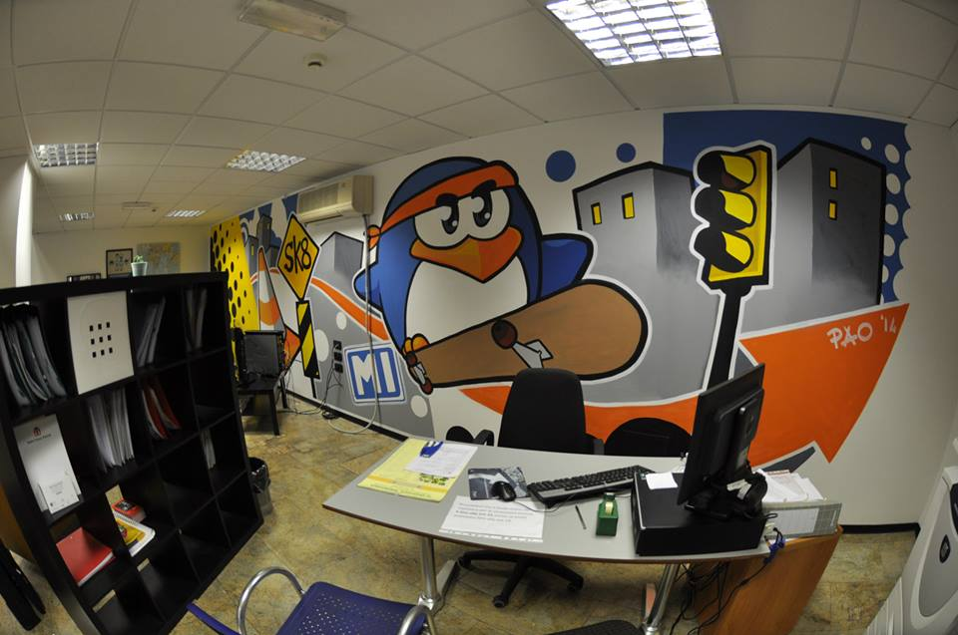
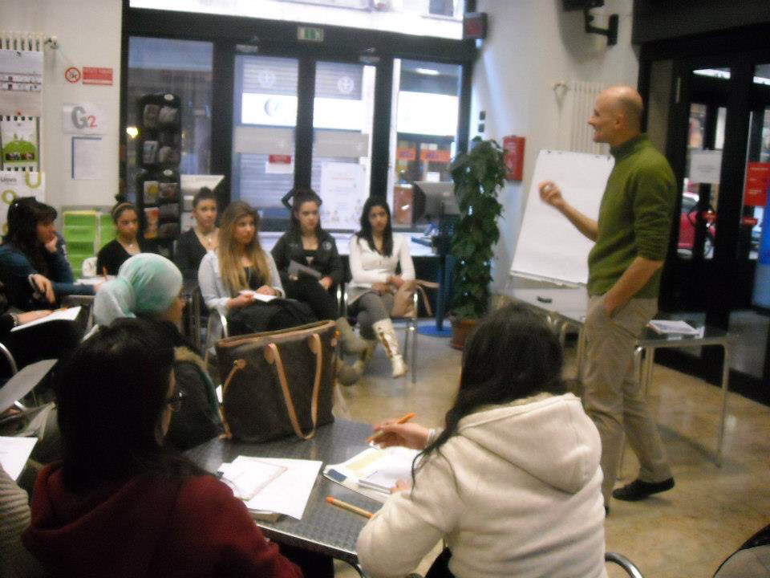
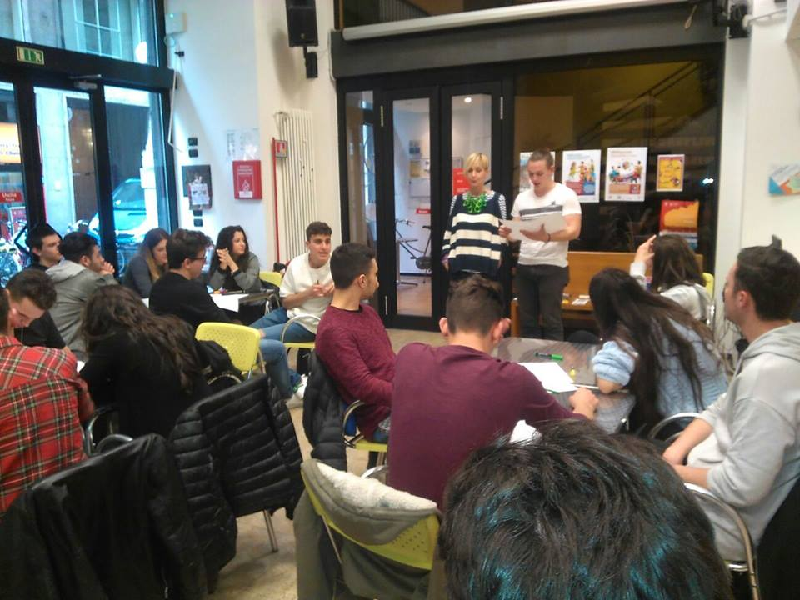
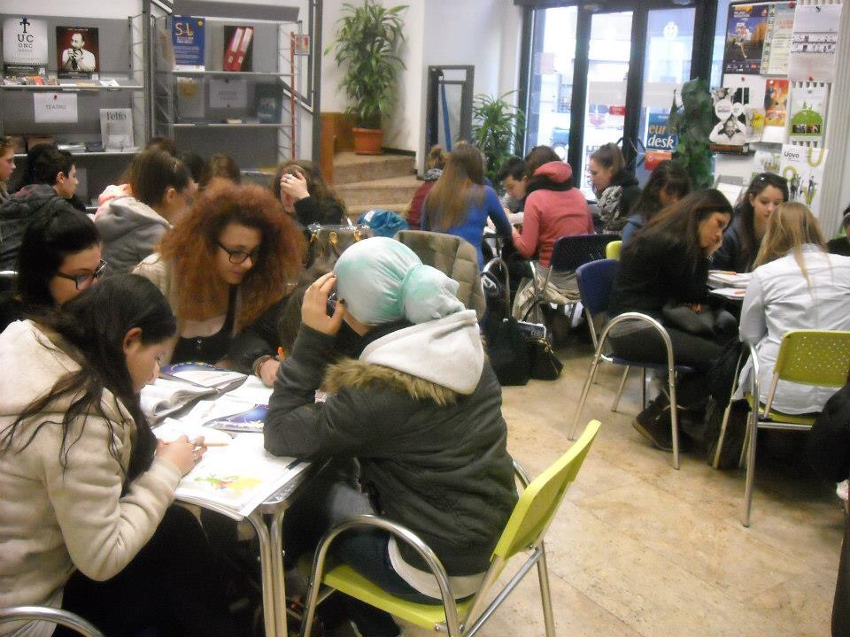
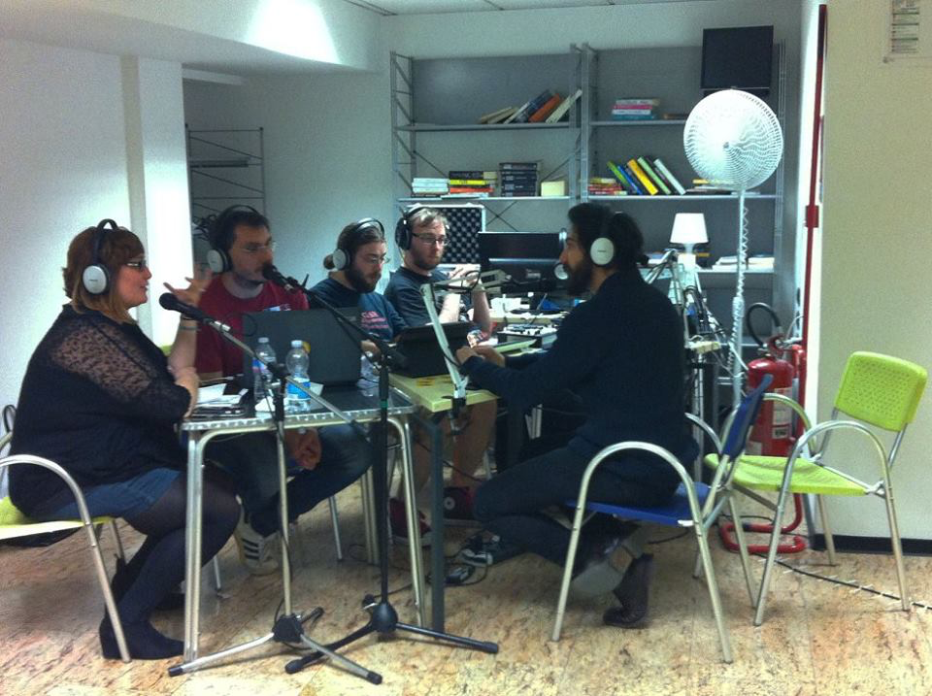
LA SEDE
Via Dogana 2
Notes:
7

Slide 8
CONTATTI
tel. 02 884.68390 / 1
ed.informagiovani@comune.milano.it
I nostri canali social:
Facebook: https://www.facebook.com/informagiovani/
Instagram: https://www.instagram.com/informagiovani_milano/
Twitter: https://twitter.com/infogiomilano
Il sito: https://www.comune.milano.it/web/informagiovani
Notes:
8

